Slide 1
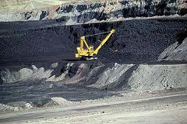
Презентація на тему: Паливна промисловість

Slide 2
Паливна промисловість
Вугільна
Нафтова
Газова
Інші
(торфова,
сланцева)

Slide 3
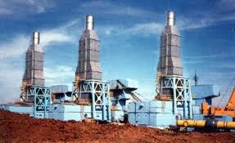
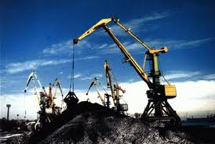
Паливна промисловість
– сукупність галузей важкої промисловості, підприємства яких видобувають і переробляють різні види палива.

Slide 4
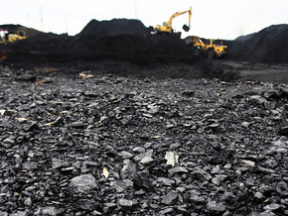
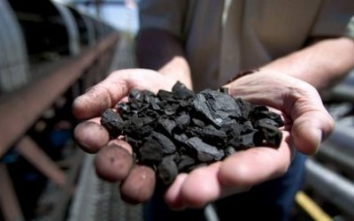
Вугільна промисловість
Вугільна промисловість України - базова галузь господарства, що здійснює розвідування й видобування кам'яного та бурого вугілля. Історія вугільної промисловості України налічує понад 120 років. Найбільший видобуток зафіксовано у 1976 р – 218,1 млн. т., на 2007 р. – 75,5 млн.т. При цьому по Мінвуглепрому видобуто 42,2 млн.т. (Донецька область – 19,3 млн. т, Луганська – 19,4 млн.т).

Slide 5
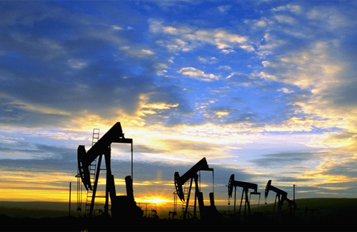
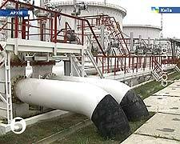
Нафтова і газова промисловість
Нафтогазовий комплекс України – галузь важкої промисловості, підприємства якої розвідують, видобувають і переробляють нафту та газ, транспортують і зберігають їх.

Slide 6
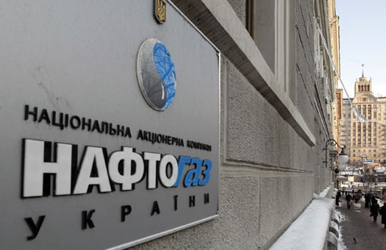
Нафтова і газова промисловість
Понад 90% видобутку нафти і газу в Україні здійснює Національна акціонерна компанія «Нафтогаз України» через власні дочірні підприємства: ДК «Укргазвидобування», ВАТ «Укрнафта» та ДАТ «Чорноморнафтогаз».

Slide 7
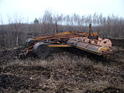
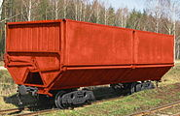
Торфова промисловість
— галузь паливної промисловості, підприємства якої освоюють торфові родовища, видобувають і перероблюють торф.
Торф становить дуже незначну частину паливного балансу України. Видобуток торфу протягом
1940-1970-х років коливався в межах 3000-4000 тисяч тон на рік.

Slide 8
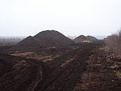
Торфова промисловість
На сьогодні основна частина торфу, який видобувається в Україні, використовується для потреб сільського господарства (для поліпшення якості ґрунтів) або входить до складу складніших торфопохідних матеріалів (торфокомпостів, торфобрикетів, торфосубстратів, торфокрихти тощо).

Slide 9
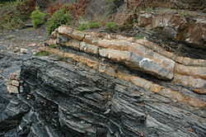
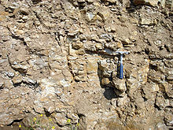
Сланцева промисловість
галузь паливної промисловості, зайнята видобутком і переробкою горючих сланців .

Slide 10
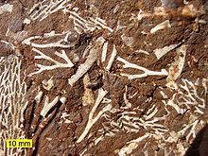
Сланцева промисловість
Горючі сланці - осадові (глинисті, вапнякові та піщанисті) гірські породи карбонатно-глинистого (мергелистого), глинистого або кременистого складу, що містять 10—50 %, рідше до 60 % органічної речовини (керогену), сингенетичної осадонакопиченню. Як правило, це рештки найпростіших водоростей.

Slide 11
Дякуємо за увагу!!!

